Slide 1
Css3概述
从2010年开始,HTML5与CSS3就一直是互联网技术中最受关注的两个话题。从前端技术的角度可以把互联网的发展分为三个阶段：第一阶段是web1.0以内容为主的网络，前端主流技术是HTML和CSS，第二阶段是web2.0的Ajax应用，热门技术是javascrip/DOM/异步数据请求。第三阶段是即将迎来的HTML5+CSS3时代，这两者相辅相成，使互联网又进入一个崭新的时代。
概要介绍
CSS3是什么
CSS3的新特性

Slide 2
Css3概述
canvas实现
三阶段基础上去看这个可以看懂
思路：1.分析页面的
    2.页面整体是一张图构成的，旋转+移动
    3.div+css 布局
    4.样式加工

Slide 3
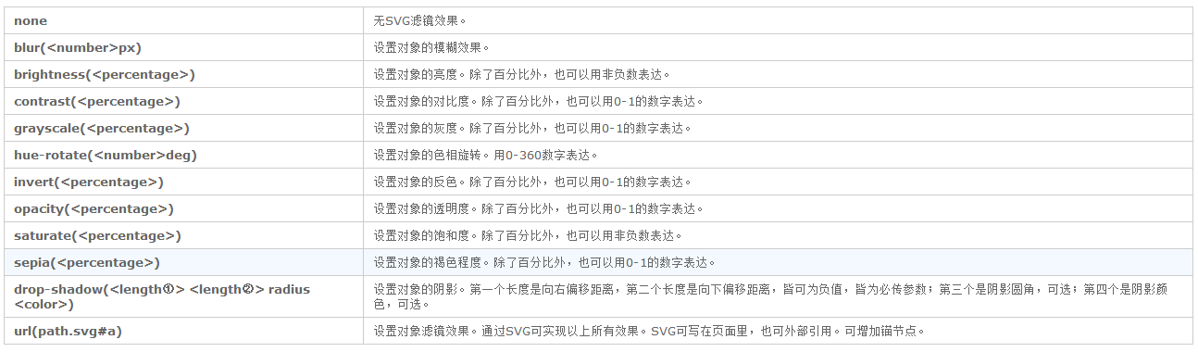
Css3概述
CSS滤镜属性

Slide 4
什么是CSS，什么是CSS3？
非常简单，CSS代表“Casading Style Sheets”，就是样式表，是一种替代并为网站添加样式的标记性语言。现在所使用的CSS基本是在1998年推出的CSS2的基础上发展而来的。10年前在internet开始普及的时候，就能够使用样式表对网页进行视觉效果的统一编辑，但是在10年间CSS基本没有什么太大的变化，一直到2010年终于推出了一个全新的版本---CSS3 。CSS3只是表示下一代CSS，3只是版本号，css3在css2.1版本上加入了一些新特性。
CSS3到底给我们带来了哪些新特性呢？简单的说，CSS3把很多以前需要使用图片和脚本js来实现的效果，只需要短短几行代码就能搞定。比如圆角，图片边框，文字阴影和盒阴影等。CSS3不仅能简化前端开发工作人员的设计过程，还能加快页面载入速度。 .

Slide 5
CSS3 的一些新特性
圆角效果
图形化边界
块阴影与文字阴影
使用 RGBA 实现透明效果
渐变效果
使用 @Font-Face 实现定制字体
多背景图
（重点）文字或图像的变形处理（旋转、缩放、倾斜、移动）
多栏布局
媒体查询

Slide 6
demo展示：
http://www.apple.com/html5/
http://webdeveloperjuice.com/demos/css/css3effects.html#third
http://webdesignerwall.com/trends/47-amazing-css3-animation-demos

Slide 7
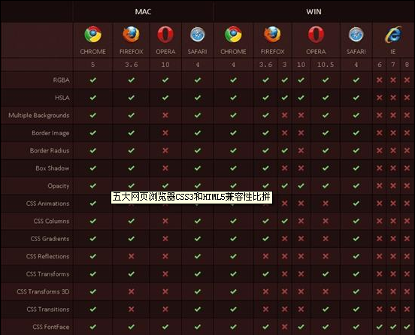
浏览器支持
CSS3浏览器支持状况
Firefox
3.05+…部分支持
Google Chrome
4+…较好支持
Internet Explorer
IE9+部分支持
Opera
10+…部分支持
Safari
(3.2.1+ windows…
较好支持)。

Slide 8
CSS3技术概述
CSS3选择器
CSS3文字与文字相关样式
CSS3盒相关样式
CSS3背景与边框相关样式
CSS3中的变形处理
CSS3布局相关样式
CSS3媒体查询（Media Queries）
CSS3颜色相关样式
CSS3渐变

Slide 9
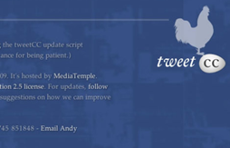
CSS3选择器
选择器
CSS选择器是个难以置信地强大的工具：它们允许我们在标签中指定特定的HTML元素而不必使用多余的 class、 ID 或JavaScripts。而且它们中的大部分并不是CSS3中新添加的，而是没有被得到应有的广泛应用。如果你在尝试实现一个干净的、轻量级的标签以及结构与表现更好的分离，高级选择器是非常有用的。它们可以减少在标签中的class和ID的数量并让设计师更方便的维护样式表。
1. 属性选择器
[att=“value”] 匹配属性等于某特定值的元素
[att^="value"] 匹配属性包含以特定的值开头的元素
[att$="value"] 匹配属性包含以特定的值结尾的元素
[att*=“value”] 匹配属性包含含有特定的值的元素
实例：
a[title$="tweetCC"] {
position: absolute;
top: 0;
right: 0;
display: block;
width: 140px;
height: 140px;
}
浏览器支持:
只有IE6不支持CSS的属性选择器。IE7和IE8、Opera、Webkit核心和Gecko核心的浏览器都支持。所以在你样式中使用属性选择器是比较安全的

Slide 10
2. 连字符
CSS3中唯一新引入的连字符是通用的兄弟选择器（同级）。它针对一个元素的有同一个父级节点的所有兄弟级别元素。
比如，给某个特定的div的同级的图片添加一个灰色的边框(div和图片应该有同一个父级节点)，在样式表中定义下面的样式就足够了：
实例：
div~img {
border: 1px solid #ccc;
}
浏览器支持：
所有的主要浏览器都支持这个通用的兄弟选择器除了我们最爱的IE6！
3. 结构性伪类选择器
:root :not :empty
:nth-child(n) :nth-last-child(n)
:only-child
:first-child :last-child
详解：
1. root
:root 伪类选择页面的根元素。十有八九根节点是 <html> 元素，例如：
:root { background-color: yellow; }
2. not
:not 想对某个结构元素使用样式，但是想排除这个结构元素下面的子结构元素。例如：
body *:not(h1) { background-color: yellow; }
3.empty
:empty 当元素内容为空时被选中。例如：
:empty { background-color: yellow; }
<table>
<tr><td>a</td><td>b</td></tr>
<tr><td>c</td><td></td></tr>
</table>

Slide 11



4.nth-child(n)和nth-last-child(n)
第一种： 简单数字序号写法（如图1）
:nth-child(number)：直接匹配第number个元素。参数number必须为大于0的整数。例如：
li:nth-child(3){background:orange;} /*把第3个LI的背景设为橙色*/
:nth-last-child(n)与上个选择器的思想同样，但是从后面匹配元素
第二种：倍数写法（如图2）
:nth-child(an):匹配所有倍数为a的元素。其中参数an中的字母n不可缺省，它是倍数写法的标志，如3n、5n。
例子：
li:nth-child(3n){background:orange;}/*把第3、第6、第9、…、所有3的倍数的LI的背景设为橙色*/
第三种：倍数分组匹配（如图3）
li:nth-child(3n+1){background:orange;}/*匹配第1、第4、第7、…、每3个为一组的第1个LI*/
第四种：奇偶匹配
:nth-child(odd) 与 :nth-child(even)
分别匹配序号为奇数与偶数的元素。奇数(odd)与(2n+1)结果一样；偶数(even)(2n)结果一样。
5. only-child
如果某个元素是它的父节点的唯一子节点，
那么你可以使用 :only-child 选择它。
例如：li:only-child { … } 我们可以使用它来选择
<ul> 或 <ol> 中的单个列表项。
6.last-child 用于选择父元素下的最后一个子节点。例如：
li { border-bottom: 1px solid #ccc; }
li:last-child { border-bottom: none; }
7.first-child 用法同last-child相同，用于选择父元素下的第一个子节

Slide 12
3. UI元素状态伪类选择器
共同点：指定的样式只有当元素处于某种状态下时才起作用
:hover
:active 元素被激活（鼠标在元素上按下还没有松开）
:focus
:eabled :disabled
:read-only :read-write
:checked
::selection
例：
input [type=“text”]:hover{
background-color:green;
}
input [type=“text”]:focus{
background-color:skyblue;
}
input [type=“text”]: active{
background-color:yellow;
}
p::selection{
background:red;
color:#fff;
}
p::-moz-selection{
background:red;
color:#fff;
}

Slide 13
CSS3技术概述
CSS3选择器
CSS3文字与文字相关样式
CSS3盒相关样式
CSS3背景与边框相关样式
CSS3中的变形处理
CSS3布局相关样式
CSS3媒体查询（Media Queries）
CSS3颜色相关样式
CSS3渐变

Slide 14
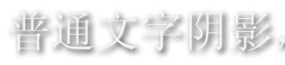
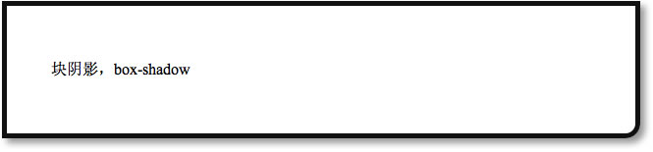
CSS3文字与文字相关样式
1.文字阴影与盒阴影
2.长单词与URL自动换行—wordwrap
3.使用服务器端字体@font-face
文字阴影与盒阴影
一般可以分为box-shadow和textshadow两类。
可以写做：box-shadow:Apx Bpx Cpx #xxx;
text-shadow:Apx Bpx Cpx #xxx;
Apx = x轴偏移量
Bpx = y轴偏移量
Cpx = 投影长度
#XXX = 像通常一样的颜色
#boxShadow{
border: 5px solid #111;
-webkit-box-shadow: 5px 5px 7px #999;
-moz-box-shadow : 5px 5px 7px #999;
-webkit-border-bottom-right-radius: 15px;
padding: 15px 25px;
height: inherit;
width: 590px;
}
简单文字阴影：
.textShadowSingle {
font-size: 3.2em;
color: #F5F5F5;
text-shadow: 3px 3px 7px #111;
text-align: center;
}
多重文字阴影
.textShadowMultiple {
font-size: 3.2em;
color: #FFF;
text-shadow: 0px -11px 10px #C60, 0px -3px 9px #FF0;
text-align: center;
padding: 10px 0px 5px 0px;
background: #151515;
}
简单文字阴影：
.textShadowSingle {
font-size: 3.2em;
color: #F5F5F5;
text-shadow: 3px 3px 7px #111;
text-align: center;
}
浏览器支持：
FireFox (3.0.5) - [FireFox (3.1 PreAlpha) 兼容]
Google Chrome (1.0.154.)
Google Chrome (2.0.156.)(支持不是太好)
Internet Explorer (IE7/ IE8 RC1)
Opera (9.6)
Safari (3.2.1, Windows)
多重文字阴影
.textShadowMultiple {
font-size: 3.2em;
color: #FFF;
text-shadow: 0px -11px 10px #C60, 0px -3px 9px #FF0;
text-align: center;
padding: 10px 0px 5px 0px;
background: #151515;
}
浏览器支持
FireFox (3.0.5) - [FireFox (3.1 PreAlpha) 兼容]
Google Chrome (1.0.154.)
Google Chrome (2.0.156.)(支持不是太好)
Internet Explorer (IE7/ IE8 RC1)
Opera (9.6)
Safari (3.2.1, Windows)

Slide 15
长单词与URL自动换行—wordwrap
Word Wrap
对于西方文字来说，浏览器在半角空格或连字符的地方进行换行。因此，浏览器不能给较长的单词换行。
word-wrap 可以用两个属性值normal 和break-word。
normal 值：(默认的) 只在允许在半角空格或连字符的地方换行。
break-word ：文字可以在任何需要的地方截断以匹配分配的空间并防止溢出。
div{
word-wrap: break-word;
}
浏览器支持：目前得到了所有浏览器的支持。

Slide 16
使用服务器端字体@font-face
使用CSS3 @font-face实现个性化字体
在网页中，我们可以用CSS的font-family属性来定义字体，然而定义的字体在用户的电脑上能否正确呈现则要看用户的电脑是否安装了该字体。我们经常能看到国外的一些个人网站使用了非常漂亮的字体，而这些字体通常在用户的电脑中是没有安装的，所以用font-family属性就无法实现了，今天我们就介绍使用@font-face实现个性化字体。
font-family：设置文本的字体名称。
font-style：设置文本样式。
font-weight：设置文本的粗细。
font-size：设置文本字体大小。
src：设置自定义字体的相对路径或者绝对路径。
@font-face浏览器兼容性：
IE4+ FF3.5+ 谷歌4+ safari3.1+ opera10+
@font-face{
font-family:MyHelvetica;
src:local(“MyHelvetica Neue”) ,
url(MgOpenModernaRegular.ttf);
}
div#div1{
font-family:MyHelvetica;
font-weight:bold;
}

Slide 17
CSS3技术概述
CSS3选择器
CSS3文字与文字相关样式
CSS3盒相关样式
CSS3背景与边框相关样式
CSS3中的变形处理
CSS3布局相关样式
CSS3媒体查询（Media Queries）
CSS3颜色相关样式
CSS3渐变

Slide 18
CSS3盒相关样式
盒的类型
盒阴影（文字阴影已提过）
盒子大小
一、盒的类型
inline-block
list-item
inline-table
table表格
table-row表格中一行
table-cell表格中一个单元格
table-row-group代表表格中所有行
table-head-group表头
table-footer-group脚注

Slide 19

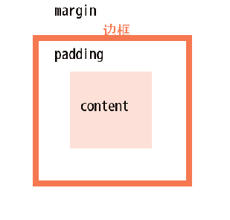
二、box-sizing
设置盒大小语法：
box-sizing ： content-box | border-box | inherit
取值：
content-box: 指元素的宽度与高度不包括内部补白区域，以及边框的宽度与高度。
border-box:指元素的宽度与高度包括内部补白区域，以及边框的宽度与高度。

Slide 20
CSS3技术概述
CSS3选择器
CSS3文字与文字相关样式
CSS3盒相关样式
CSS3背景与边框相关样式
CSS3中的变形处理
CSS3布局相关样式
CSS3媒体查询（Media Queries）
CSS3颜色相关样式
CSS3渐变

Slide 21
CSS3背景与边框相关样式
一 背景：
与背景相关的新增属性
1.background-clip：指定背景的显示范围
（值：border，padding）
2.background-origin：指定绘制背景图像的绘制起点
（值：border，padding，content）
3.background-size：指定背景图像的尺寸
background-size：15px 20px;
显示多背景图像
单一背景图语法：
background-image:url();
多重背景图语法：
background-image:url(),url(),url()...
二 边框：
圆角边框
-webkit-border-radius: 6px;
-moz-border-radius: 6px; //ff
border-radius: 6px //opera,chrome
绘制四个角不同半径的圆角边框
border-top-left-radius:圆角半径
border-top-right-radius
border-bottom-left-radius
border-bottom-right-radius
-moz-border-radius-topleft
-webkit-border-top-left-radius
使用图像边框
border-image:url(文件路径) A B C D / border-width topbottom leftright
A B C D：(上|右|下|左)边距
border-width:边框宽度
topbottom(leftbottom): 表示上下(左右)两条边中图像的显示方法（repeat，stetch）

Slide 22
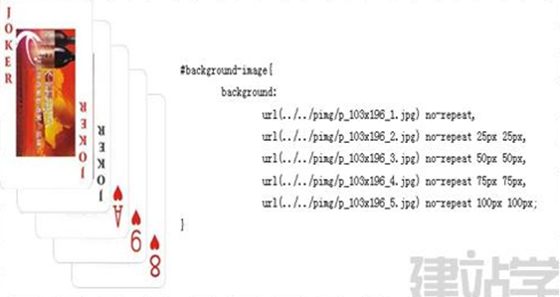
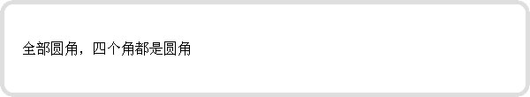
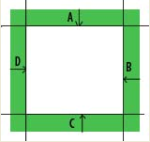
设置多背景图效果：
圆角示例：
使用图像边框
边框背景图像自动分割为#的9部分
border-top-left-image border-top-image border-top-right-image
border-left-image border-right-image
Border-bottom-left-image border-bottom-image border-bottom-right-image
可以平铺或拉伸的只有粗体标示部分

Slide 23
CSS3技术概述
CSS3选择器
CSS3文字与文字相关样式
CSS3盒相关样式
CSS3背景与边框相关样式
CSS3中的变形处理
CSS3布局相关样式
CSS3媒体查询（Media Queries）
CSS3颜色相关样式
CSS3渐变

Slide 24
CSS3中的变形处理
目前这两个属性得到了除去ie以外各个主流浏览器webkit，firefox，opera的支持，属性名分别为 -webkit-transform，-moz-transform，-o-transform;
transform属性实现了内联(inline)元素和块级(block)元素的旋转、缩放移动和倾斜：
  rotate(旋转)：允许你通过传递一个度数值来转动一个对象；
  scale：是一个缩放功能，可以让任一元素变的更大。它使用一个或者两个正数和负数以及小数作为参数；当使用一个参数时表示X轴和Y轴的缩放相同；
  Translate：就是基于X和Y 坐标重新定位元素，当使用一个参数时表示X轴和Y轴的参数相同；
  skew倾斜：（ps中的斜切），参数是度数，当使用一个参数时表示X轴和Y轴的参数相同；
transform-origin是变形原点，也就是该元素围绕着那个点变形或旋转，该属性只有在设置了transform属性的时候起作用；
  语法：-moz-transform-origin: [ <percentage> | <length> | left | center | right ][ <percentage> | <length> | top | center | bottom ] ?
  transform-origin接受两个参数，它们可以是百分比，em，px等具体的值，也可以是left,center,right，或者 top,center,bottom等描述性参数 ;
  top left | left top 等价于 0 0；
  top | top center | center top 等价于 50% 0
  right top | top right 等价于 100% 0
  left | left center | center left 等价于 0 50%
  center | center center 等价于 50% 50%（默认值）
  right | right center | center right 等价于 100% 50%
  bottom left | left bottom 等价于 0 100%
  bottom | bottom center | center bottom 等价于 50% 100%
  bottom right | right bottom 等价于 100% 100%

Slide 25
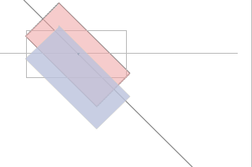
代码示例：
-moz-transform:rotate(45deg) scale(1,1) translate(20px,20px)；
-moz-transform-origin:center center；
-webkit-transform:rotate(45deg) scale(1,1) translate(20px,20px);
-webkit-transform-origin: center center;
-o-transform:rotate(45deg) scale(1,1) translate(20px,20px)；
-o-transform-origin: center center;
transform:rotate(45deg) scale(1,1) translate(20px,20px)；
transform-origin: center center；

Slide 26
CSS3技术概述
CSS3选择器
CSS3文字与文字相关样式
CSS3盒相关样式
CSS3背景与边框相关样式
CSS3中的变形处理
CSS3布局相关样式
CSS3媒体查询（Media Queries）
CSS3颜色相关样式
CSS3渐变

Slide 27
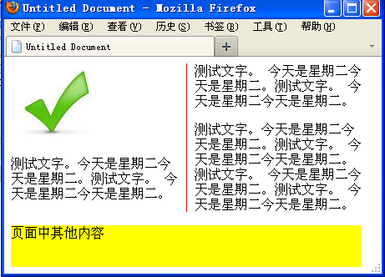
CSS3中布局相关样式
多栏布局
盒布局
示例：
div#container{width:420px;}
div#div1{-moz-column-count:2;-webkit-column-count:2;
-moz-column-width:200px;-webkit-column-width:200px;
-moz-column-gap:20px;-webkit-column-gap:20px;
-moz-column-rule:1px solid red;-webkit-column-rule:1px solid red;
}
div#div3{width:100%;background-color:yellow;height:50px;}
<div id="container">
<div id="div1">
<img src="ok.jpg">
<p>测试文字。今天是星期二今天是星期二。测试文字….</p>
<p>测试文字。今天是星期二今天是星期二。测试文字….</p>
</div>
<div id="div3">页面中其他内容</div>
</div>
一、多栏布局
分几栏
-moz-column-count:2;
-webkit-column-count:2;
每栏宽度
-moz-column-width:200px;
-webkit-column-width:200px;
设定多栏之间间隔
-moz-column-gap:20px;
-webkit-column-gap:20px;
设定多栏之间分隔线
-moz-column-rule:1px solid red;
-webkit-column-rule:1px solid red;

Slide 28
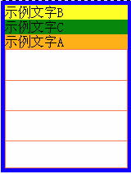
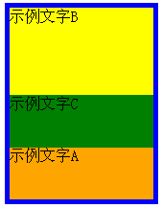
二、盒布局
盒布局与多栏布局区别：使用多栏布局时，各栏宽度必须是相等的。而盒布局可以各栏
宽度不等。另外，使用多栏布局时，也不可能具体指定什么栏中显示什么内容，因此比
较适合使用在显示文章内容的时候。而盒布局更适合安排网页结构。
div#container{
display:-moz-box;
border:5px solid blue;
-moz-box-orient:vertical;
width:150px;
height:200px;
}
#text-a{ background-color:orange;-moz-box-ordinal-group:3;}
#text-b{ background-color:yellow;-moz-box-ordinal-group:1;}
#text-c{ background-color:green;-moz-box-ordinal-group:2;}
#text-a,#text-b,#text-c{ -moz-box-sizing:border-box;}
设置元素为盒布局：
display:-moz-box;
Display:-webkit-box;
<div id="container">
<div id="text-a">示例文字A</div>
<div id="text-b">示例文字B</div>
<div id="text-c">示例文字C</div>
</div>
弹性盒布局（自适应窗口）
-moz-box-flex:值
-webkit-box-flex:值
调整盒顺序
-moz-box-ordinal-group :序号
-webkit-box-ordinal-group :序号
为text-a,text-b,text-c分别设置弹性布局
调整盒方向
-moz-box-orient: (vertical | horizontal)
-webkit-box-orient : (vertical | horizontal)
#text-a{-moz-box-flex:1}
#text-b{-moz-box-flex:2}
#text-c{-moz-box-flex:1}

Slide 29
CSS3技术概述
CSS3选择器
CSS3文字与文字相关样式
CSS3盒相关样式
CSS3背景与边框相关样式
CSS3中的变形处理
CSS3布局相关样式
CSS3媒体查询（Media Queries）
CSS3颜色相关样式
CSS3渐变

Slide 30
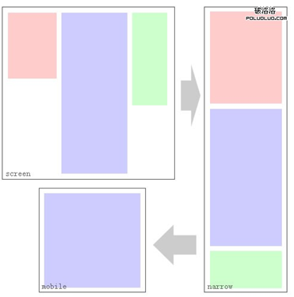

CSS3中的媒体查询功能
作用：
Media Queries 的引入，其作用就是允许添加表达式用以确定媒体的情况，以此来应用不同的样式表。换句话说，其允许我们在不改变内容的情况下，改变页面的布局以精确适应不同的设备，以此加强体验。
浏览器支持：
看看 Media Queries 做了什么？（右图）
一个三栏布局，在屏幕变窄的情况下，变成1栏布局，甚至是消除多余两栏而只留下通常的内容栏。

Slide 31
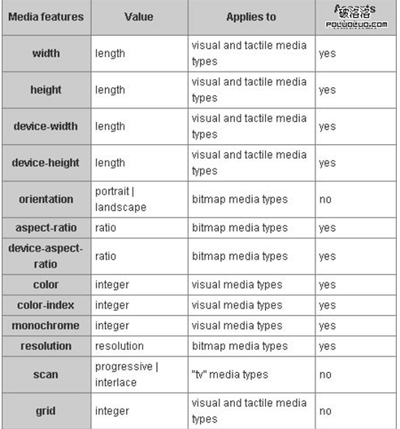
media属性
1.媒体类型：
all 所有设备
screen 电脑显示器
handheld便携设备
tv电视类型设备
print打印用纸打印预览视图
2.关键字
  and
  not(排除某种设备)
  only(限定某种设备)
3.媒体特性：
媒体特性共13种，可以说是一个类似CSS属性的集合。其中的大部分接受 min/max 的前缀，用来表示 大于等于/小于等于 的逻辑。

Slide 32
一、and
示例如下所示：
@media screen and (min-width: 800px) {样式代码} >800
@media screen and (min-width: 600px) and (max-width: 800px) {样式代码} 600<x<800
@media screen and (max-width: 600px) {样式代码} <600
外部样式表引用方式：
<link rel=“stylesheet” type=“text/css” media="screen and (min-width: 800px)“ href=“styleA.css”>
<link rel=“stylesheet” type=“text/css” media="screen and (min-width: 600px) and (max-width: 800px)" href=“styleB.css”>
<link rel=“stylesheet” type=“text/css” media="screen and (max-width: 600px)" href=“styleC.css”>
上面将设备分成3种，分别是宽度大于800px时，应用styleA，宽度在600px到800px之间时应用styleB，以及宽度小于600px时应用styleC。
二、not 和all
@media not handheld and （color）{样式代码} //用于除便携之外的其他设备或非彩色便携设备中
@media all and （not color）{样式代码} //用于所有非彩色设备中
三、only
only 关键字可能显得有些多余，对支持Media Queries的浏览器来说确实是这样，但很多时候only是用来对那些不支持Media Queries但是却读取Media Type的设备隐藏样式表的
@media only screen add （color）{样式代码}
支持Media Queries的设备，正确应用样式，就仿佛only不存在
不支持Media Queries但正确读取Media Type的设备，由于先读取到only而不是screen，将忽略这个样式
不支持Media Queries的IE不论是否有only，都忽略样式

Slide 33
CSS3技术概述
CSS3选择器
CSS3文字与文字相关样式
CSS3盒相关样式
CSS3背景与边框相关样式
CSS3中的变形处理
CSS3布局相关样式
CSS3媒体查询（Media Queries）
CSS3颜色相关样式
CSS3渐变

Slide 34

颜色相关样式
Opacity：设置一个元素的透明度
RGBA：R(红色值)G(绿色值)B(蓝色值)A(alpha通道)
HSLA：H(色调)S(饱和度)L(亮度)A(A(alpha通道)
alpha通道与opacity区别
一、opacity
“opacity”声明用来设置一个元素的透明度：层、文字、图片等…一个opacity的值为1的元素是完全不
透明的，反之，值为0是完全透明的。1到0之间的任何值都表示该元素的透明程度。
CSS3透明(例1：层)
上面的透明例子使用了下面的样式：
div.opacityL1 { background:#036; opacity:0.2; width:575px; height:20px; }
div.opacityL2 { background:#036; opacity:0.4; width:575px; height:20px; }
div.opacityL3 { background:#036; opacity:0.6; width:575px; height:20px; }
div.opacityL4 { background:#036; opacity:0.8; width:575px; height:20px; }
div.opacityL5 { background:#036; opacity:1.0; width:575px; height:20px; }

Slide 35

二、RGBA
RGBA通过对RGB颜色设定通道alpha 来定义RGBA颜色，而这个”A”——RGBA中的最后一个值——允
许我们设置该元素的透明度。
CSS3 RGBA 色彩
上面的效果有以下样式实现：
div.rgbaL1 {background:rgba(153, 134, 117, 0.2); height:20px; }
div.rgbaL2 { background:rgba(153, 134, 117, 0.4); height:20px; }
div.rgbaL3 { background:rgba(153, 134, 117, 0.6); height:20px; }
div.rgbaL4 {background:rgba(153, 134, 117, 0.8); height:20px; }
div.rgbaL5 { background:rgba(153, 134, 117, 1.0); height:20px; }
三、HSLA
HSLA通过对HSL颜色设定通道alpha 来定义HSLA颜色.
使用方法与RGBA相同，只是H代表色调，S代表饱和度，L代表亮度，A代表alpha通道
这里就不再列举。
四、Alpha通道与opacity属性的区别
Opacity与alpha都可以设置透明，1表示不透但是使用alpcity通道对元素设定透明度时，可以单独针对元素的背景色和文字颜色来指定透明度，而opacity属性只能指定整个元素的透明度。

Slide 36
CSS3技术概述
CSS3选择器
CSS3文字与文字相关样式
CSS3盒相关样式
CSS3背景与边框相关样式
CSS3中的变形处理
CSS3布局相关样式
CSS3媒体查询（Media Queries）
CSS3颜色相关样式
CSS3渐变

Slide 37

CSS3渐变效果
background: -webkit-gradient(linear, 0 0, 0 100%, from(red), to(blue))
渐变的类型? (linear)
渐变起头的X Y 轴坐标(0 0 – 或者left-top)
渐变结束的X Y 轴坐标(0 100% 或者left-bottom)
起头的颜色? (from(red))
竣事的颜色? (to(blue))
background: -moz-linear-gradient(top, red, blue);
请注重我们将渐变的类型——linear——放到了属性前缀中了
渐变从哪里起头 ? (top – 我们也可以使费用数，好比 -45deg)
起头的颜色? (red)
竣事的颜色? (blue)

Slide 38
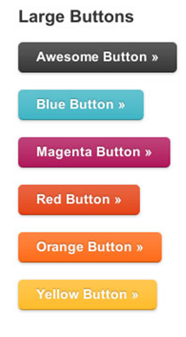
CSS3效果展示
1.制作按钮
以第一个按钮为例：
.awesome{
background: #222 url(/images/alert-overlay.png) repeat-x;
display: inline-block;
padding: 5px 10px 6px;
color: #fff;
text-decoration: none;
font-weight: bold;
line-height: 1;
-moz-border-radius: 5px;
-webkit-border-radius: 5px;
-moz-box-shadow: 0 1px 3px #999;
-webkit-box-shadow: 0 1px 3px #999;
text-shadow: 0 -1px 1px #222;
border-bottom: 1px solid #222;
position: relative;
cursor: pointer;
}

Slide 39
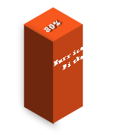
CSS3效果展示
2.柱形图
<div class="box">
  <div class="cube two">
    <h4>80%</h4>
    <div class="topFace"><div> </div></div>
    <div class="leftFace"> </div>
    <div class="rightFace"><h5>Hurricane Ditka</h5></div>
  </div>
</div>
.cube.two {position: relative;}
.cube h4 {
-moz-transform: rotate(-35deg) skew(30deg, 0deg);color: rgba(255, 255, 255, 0.8);left: 7px;position: absolute;}
.topFace div {
-moz-transform: rotate(60deg) skew(0deg, -30deg) scale(1, 1.16); background-color: #F7581E;}
.rightFace,.leftFace { height: 110px; width: 40px;}
.leftFace {-moz-transform: skew(0deg, 30deg); background-color: #6F270D;
box-shadow: 1px 2px 10px rgba(0, 0, 0, 0.4); left: -19px; position: absolute;top: 32px；}
.cube.two .rightFace {
background-color: #BF4317;-moz-transform: skew(0deg, -30deg);left: 20px; position: absolute;top: 31px;}
.rightFace h5 {left: 1px;position: absolute;top: 10%;}

Slide 40

CSS3效果展示
3.气泡效果
<p class="triangle-right "></p>
.triangle-right {
background: -moz-linear-gradient(#2E88C4, #075698) repeat scroll 0 0 transparent;
border-radius: 10px 10px 10px 10px;
position: relative;
width:200px;
}
.triangle-right:after {
border-color: #075698 transparent transparent transparent ;
border-style: solid;
/* border-width: 20px;*/
border-width: 20px 0 20px 20px;
bottom: -40px;
content: "";
display: block;
left: 50px;
position: absolute;
}

Slide 41
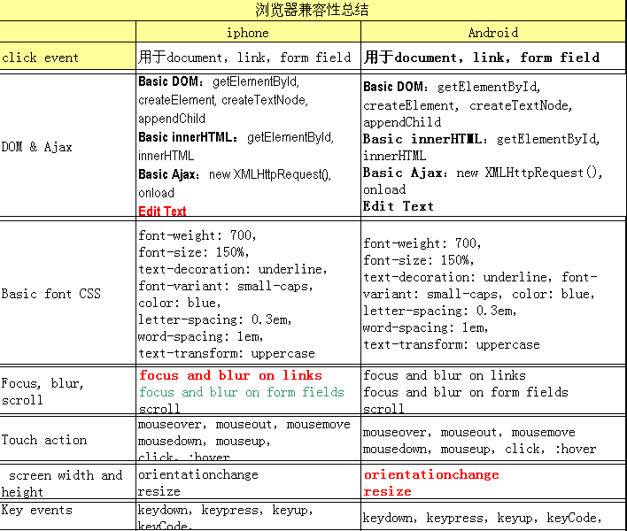

Slide 42
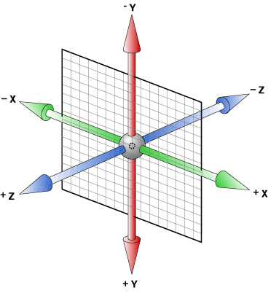
rotate 空间直角坐标系 x 横轴 y 纵轴 z 竖轴

Slide 43

rotateX 正面推倒

Slide 44

rotateY 原地旋转

Slide 45

rotateZ 横躺

Slide 46
